Slide 1
Block blast
Выполнили: Яковлев Вячеслав и Сергеев Михиал

Slide 2
Цель проекта
- Разработать игру block blast которую можно будет использовать без интернета

Slide 3
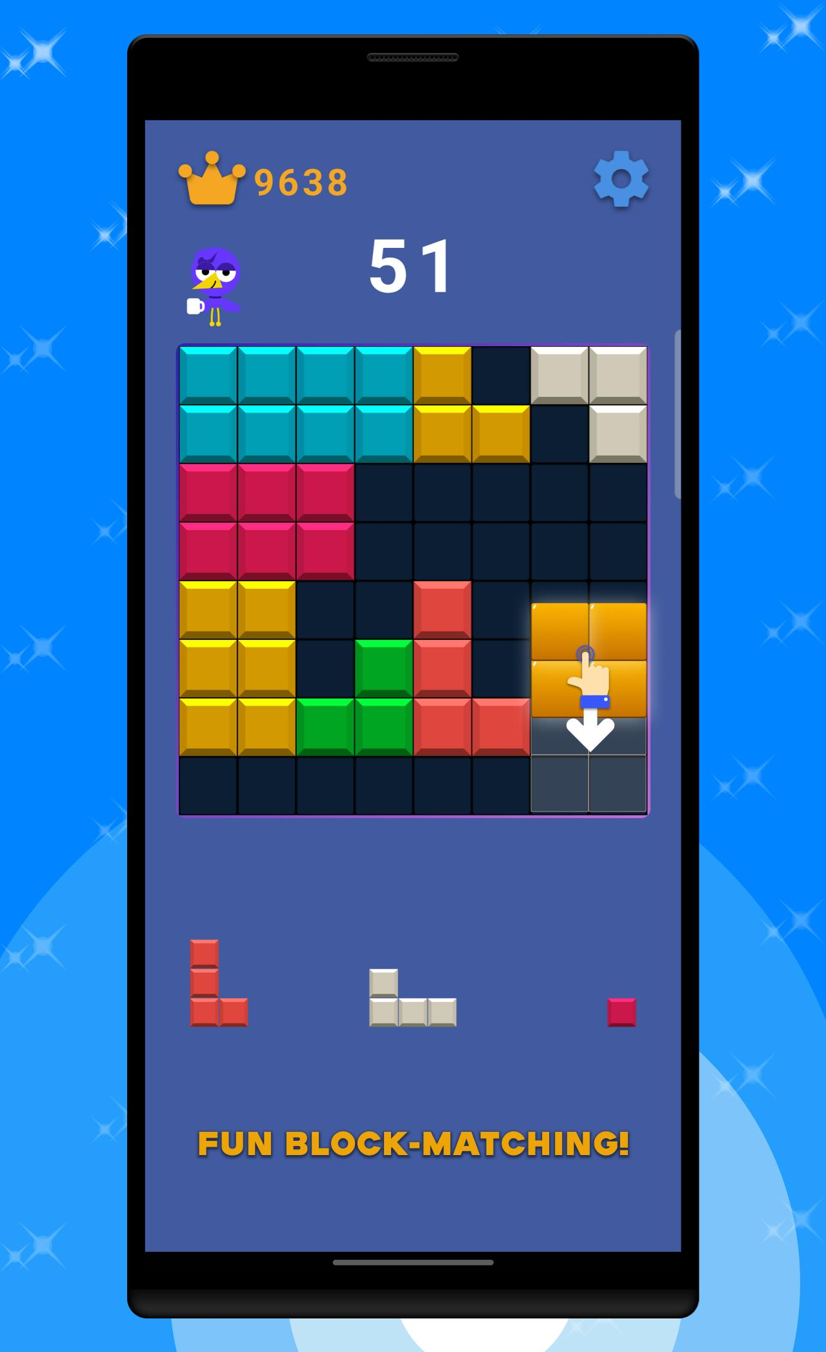
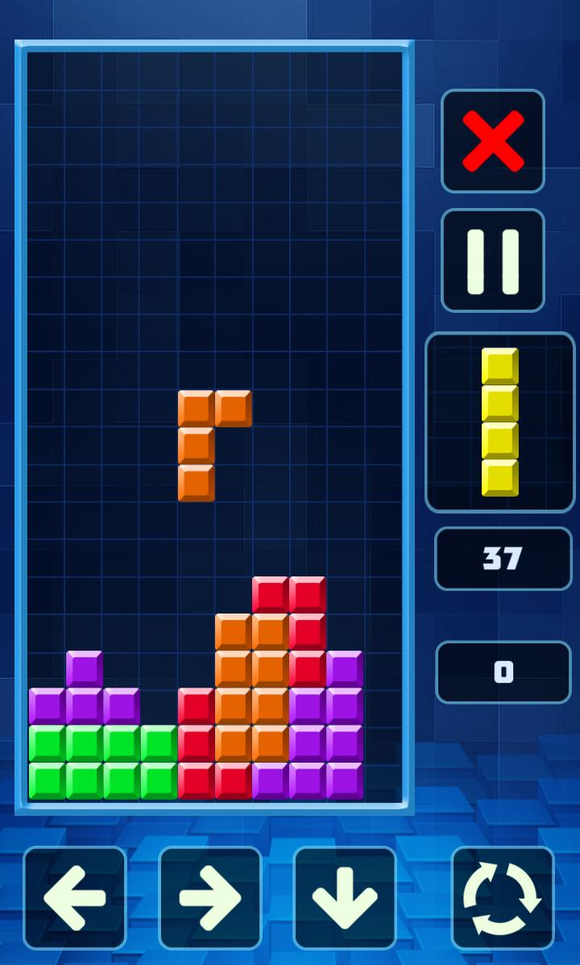
Анализ конкурентов
- Большое количество рекламы в игре
- В основном такие игры представлены для мобильных устройств, но не для компьютеров

Slide 4
Используемые технологии
- Язык программирования: Python
- Библиотеки: Pygame, Random, OS

Slide 5
Схема процессов
- Пользователь попадает в главное меню
- После нажатия кнопки начала игры перед пользователем появляется поле, на которое надо перетаскивать одну из трех предложенных фигур
- При закрытии линии фигурами линия стирается
- При невозможности хода игра будет завершена

Slide 6
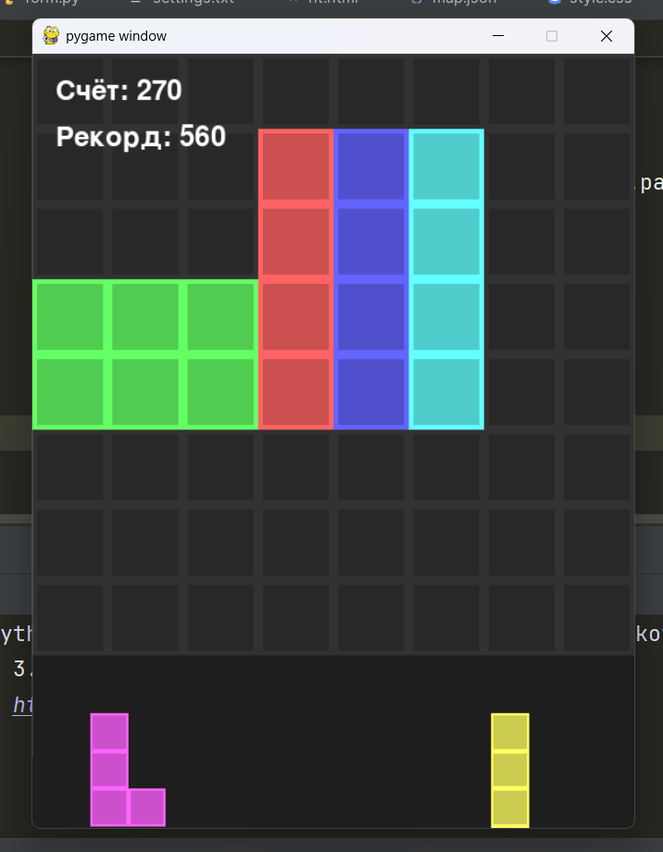
Демонстрация игры

Slide 7
Спасибо за внимание

